Slide 1
Approcci di apprendimento importanti per l’educazione per la vita
Costruttivista-Costruzionista
Attivo
Esperienziale-Autentico
Per progetti
Inquiry-based (basato sull’investigazione)
Brain-based (basato sul cervello)
Auto-Organizzato -Autonomo

Slide 2
Approcci di apprendimento importanti per l’educazione per la vita
Attivo
Esperienziale
Autentico
Costruttivista
Costruzionista
Auto-organizzato
Autonomo
Brain-based
Per progetti
Basato sull’investigazione

Slide 3
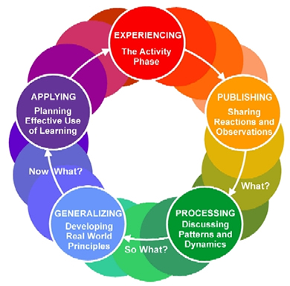
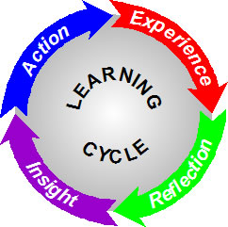
L’approccio esperienziale
Apprendimento esperienziale
Apprendimento esperienziale

Slide 4
Apprendimento autentico
Rilevanza del mondo reale
Problema mal posto
Interpretazioni Multiple & Risultati
Indagine prolungata
Prodotti finali
Fonti e Prospettive Multiple
Valutzione Integrata
Collaborazione
Prospettive Interdisciplinari
Riflessione (Meta-cognizione)
(Lombardi, 2007, http://net.educause.edu/ir/library/pdf/eli3009.pdf)

Slide 5
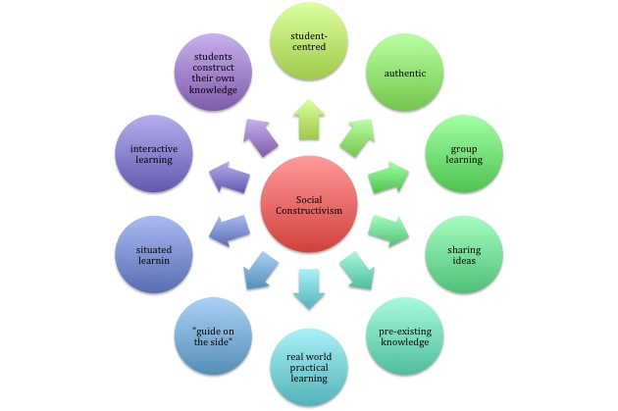
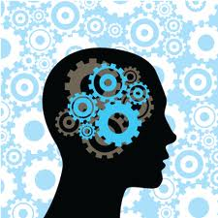
Approccio costruttivista

Slide 6
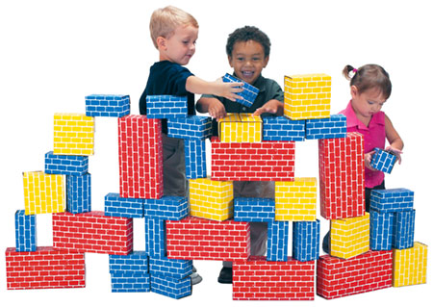
Approccio costruzionista

Slide 7
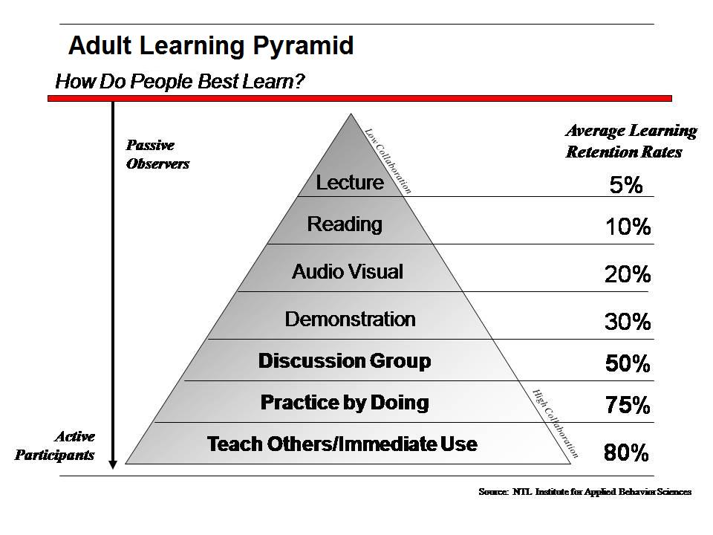
Approccio dell’apprendimento attivo

Slide 8
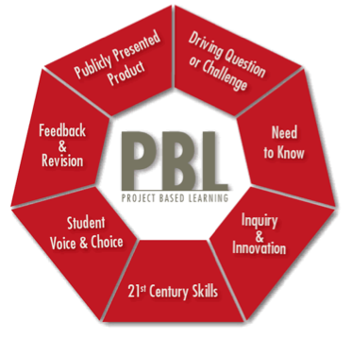
Approccio per progetti (PL)

Slide 9
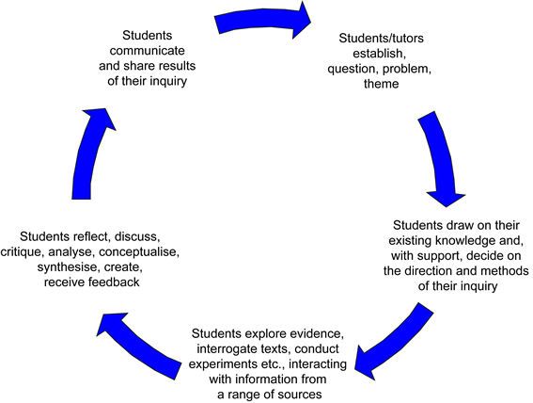
Approccio basato sull’investigazione

Slide 10
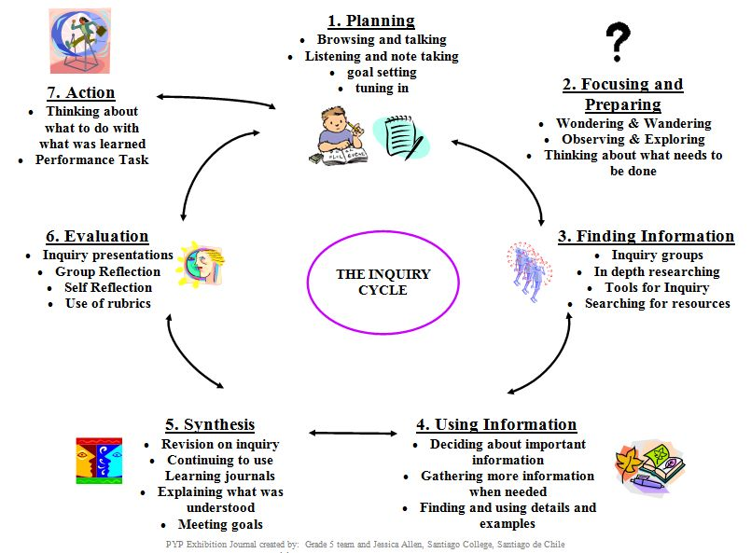
Approccio basato sull’investigazione

Slide 11
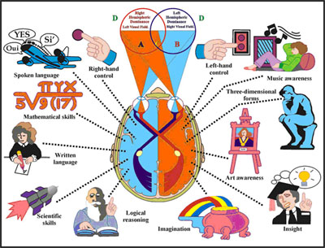
Approccio di apprendiment brain-based

Slide 12
Approccio di apprendimento auto-organizzato
L’apprendimento auto-organizzato ^{comprende} ^{modi di apprendere} che danno – se confrontati con gli ^{scenari educativi} ^{tradizionali –} una dimensione più ampia di autodeterminazione e autoregolazione: l’apprendimento autoregolato è un’azione autodiretta ^{che implica il} ^{porsi una} ^{meta e una modulazione} dei propri sforzi per raggiungere quella ^{meta. (Kalz e Koper)}
Il buco nel muro

Slide 13
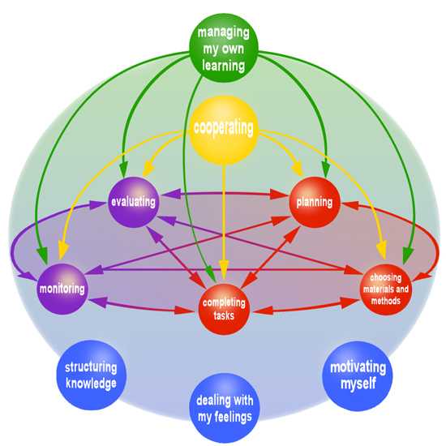
Approccio di apprendimento autonomo

Slide 14
Grazie!

